Slide 1
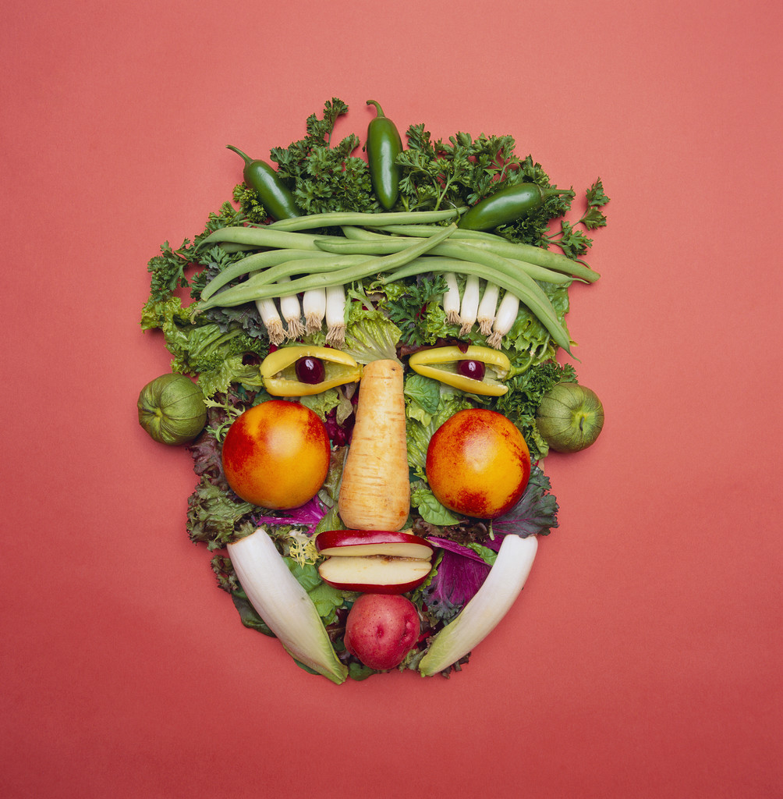
Querer & Comer
por prazer!

Slide 2

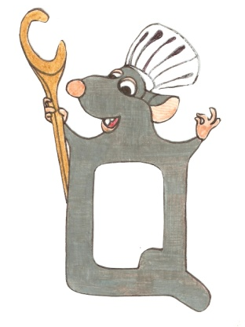

Escolha do tema
Originalidade
Aptidões e gostos profissionais
Cultura Geral
Logótipo

Slide 3

Actividades
Entrevista
Chocoterapia e Aromaterapia
Pendentes vs Clips
Homer
Inquéritos
Cartazes
Cérebro
Bíblia dos Sabores
Panfletos
Vídeo
Blog
Preparação da apresentação final
Dossier

Slide 4

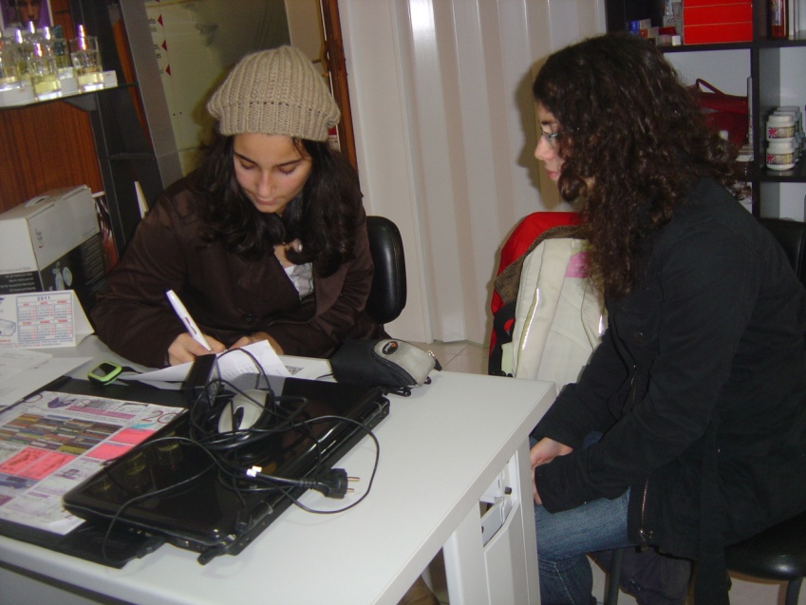
Entrevista

Slide 5

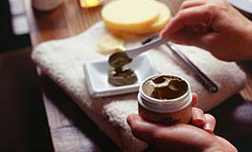
Combate o envelhecimento; a flacidez; o stress e a celulite
Além dos benefícios para o corpo, esta técnica induz a produção de endorfinas, que aumentam a actividade de serotonina, um neurotransmissor que favorece o bom humor.
Chocoterapia

Slide 6
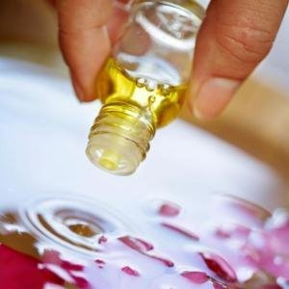
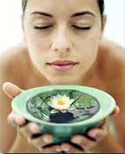

Técnica milenar
Medicina alternativa
Grécia, Roma e Egipto
Embalsamento
Aromaterapia

Slide 7
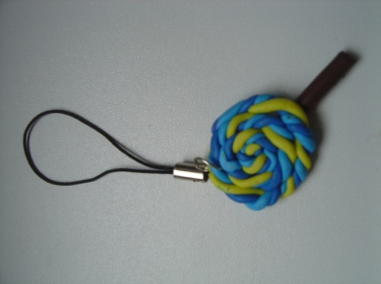
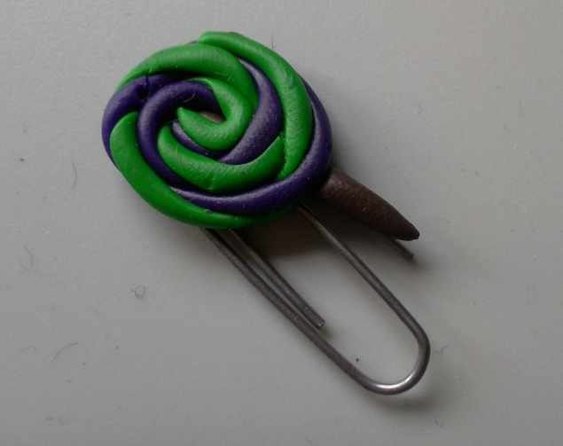
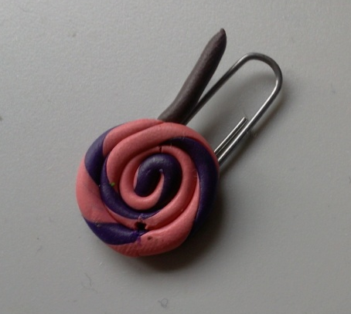
Pendentes vs Clips

Slide 8
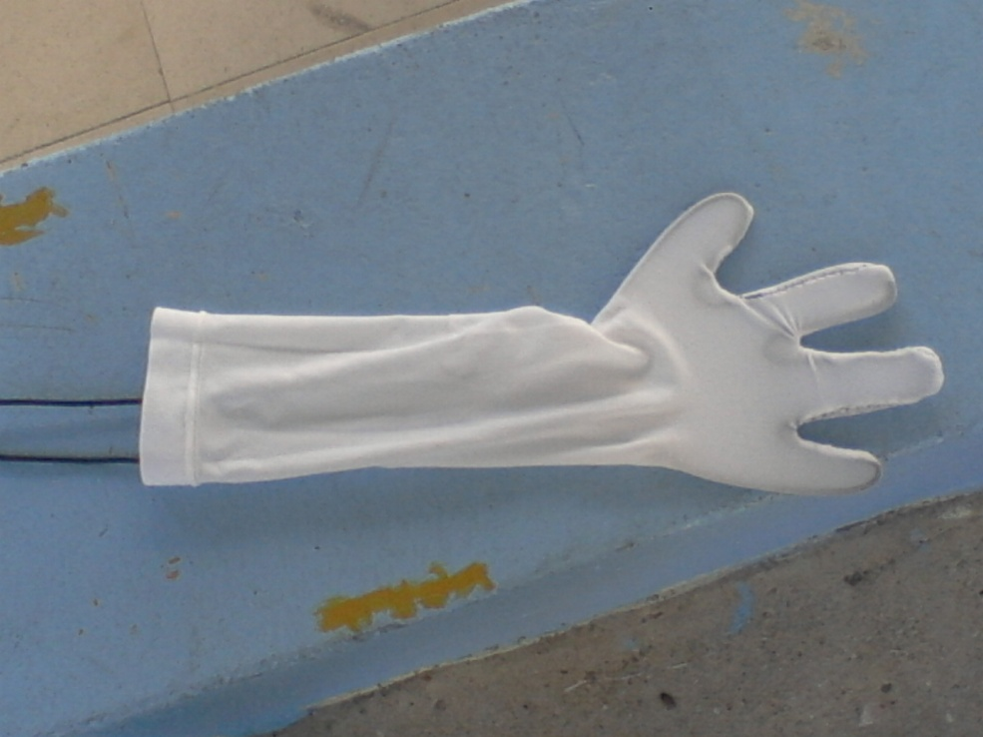
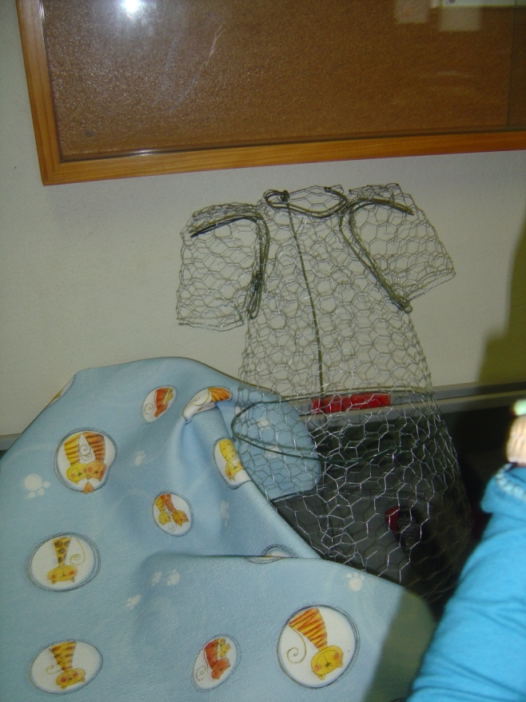
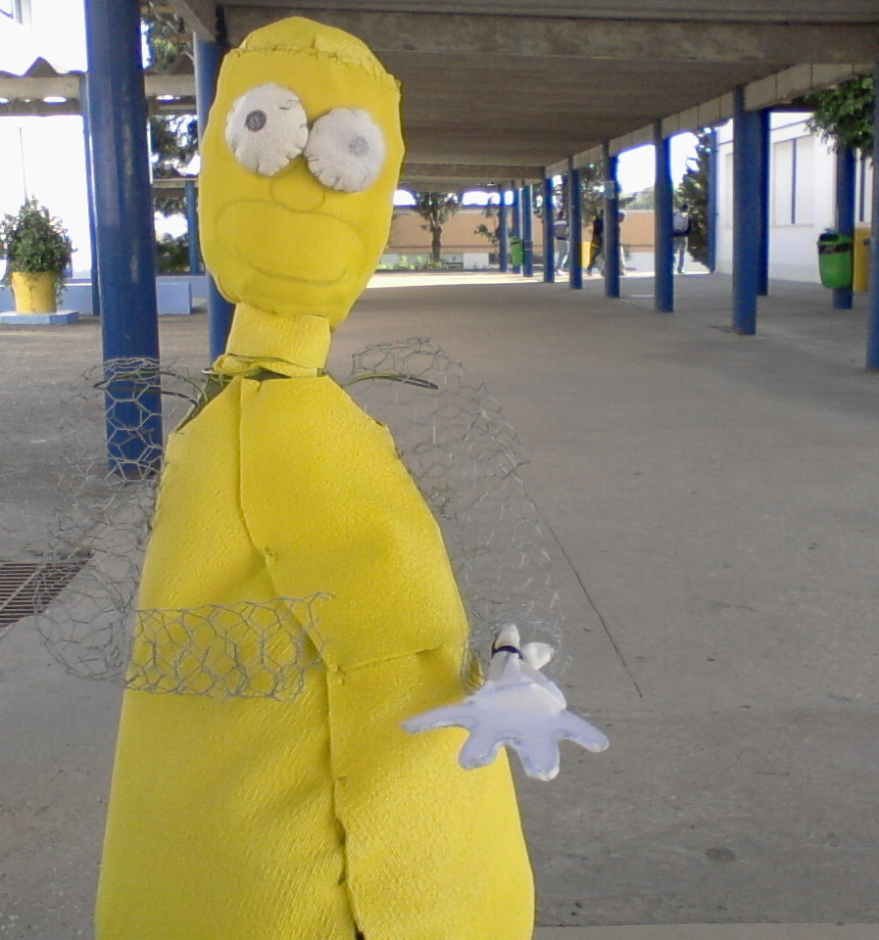
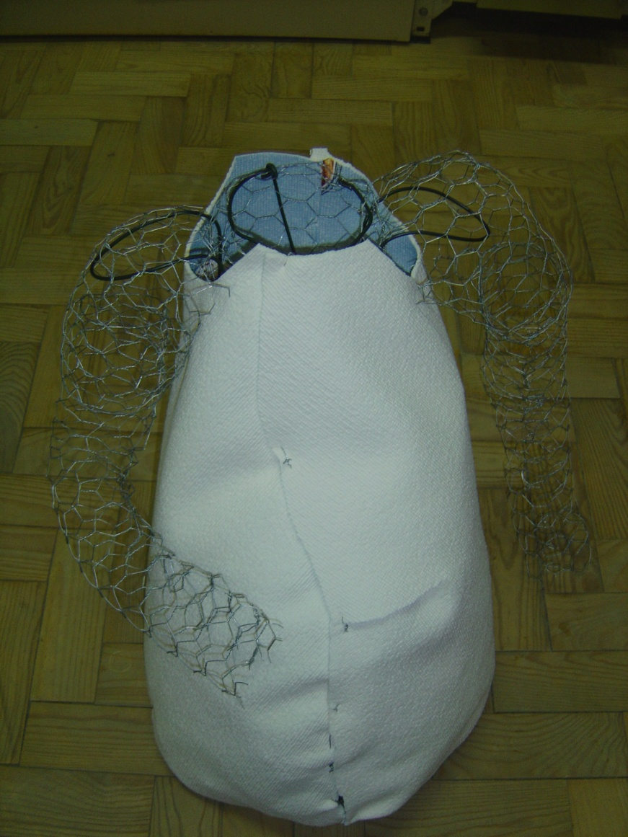
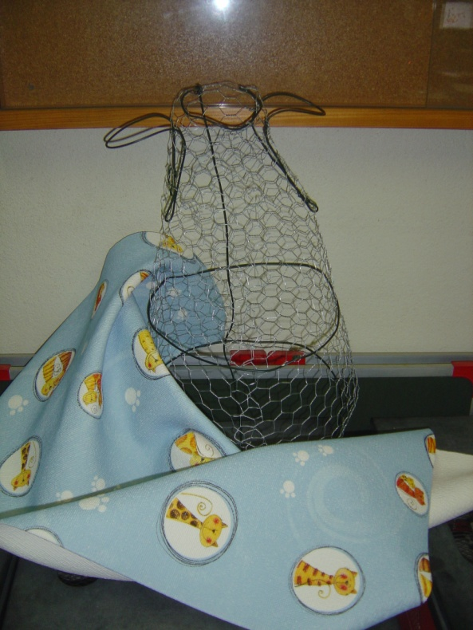
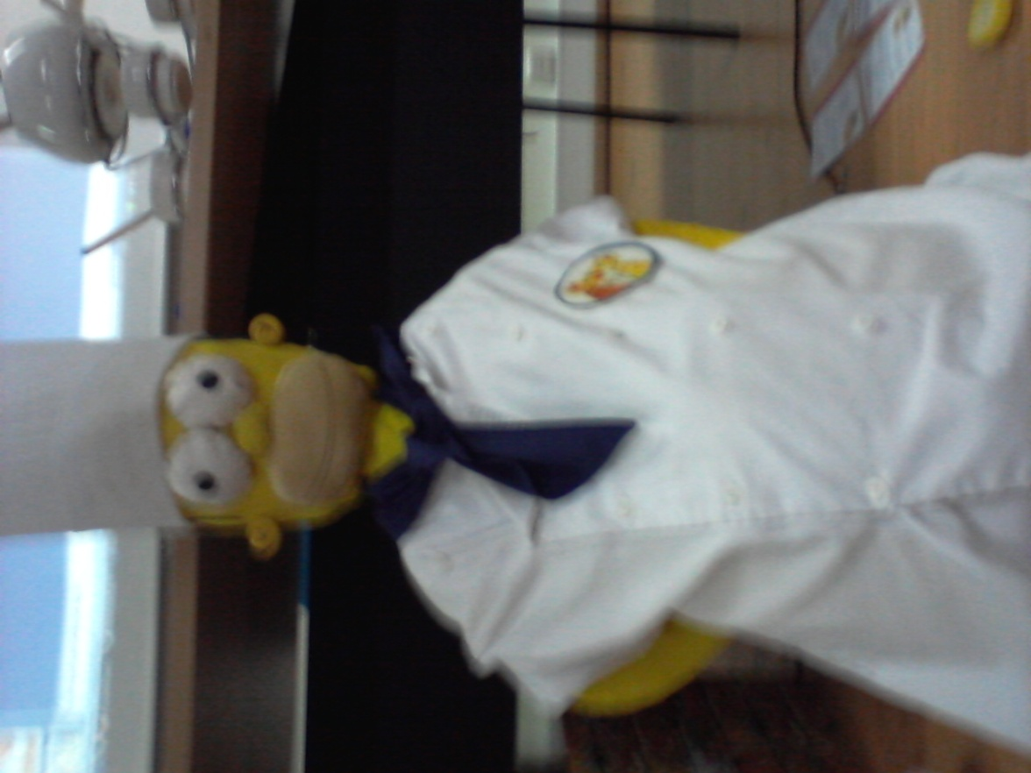
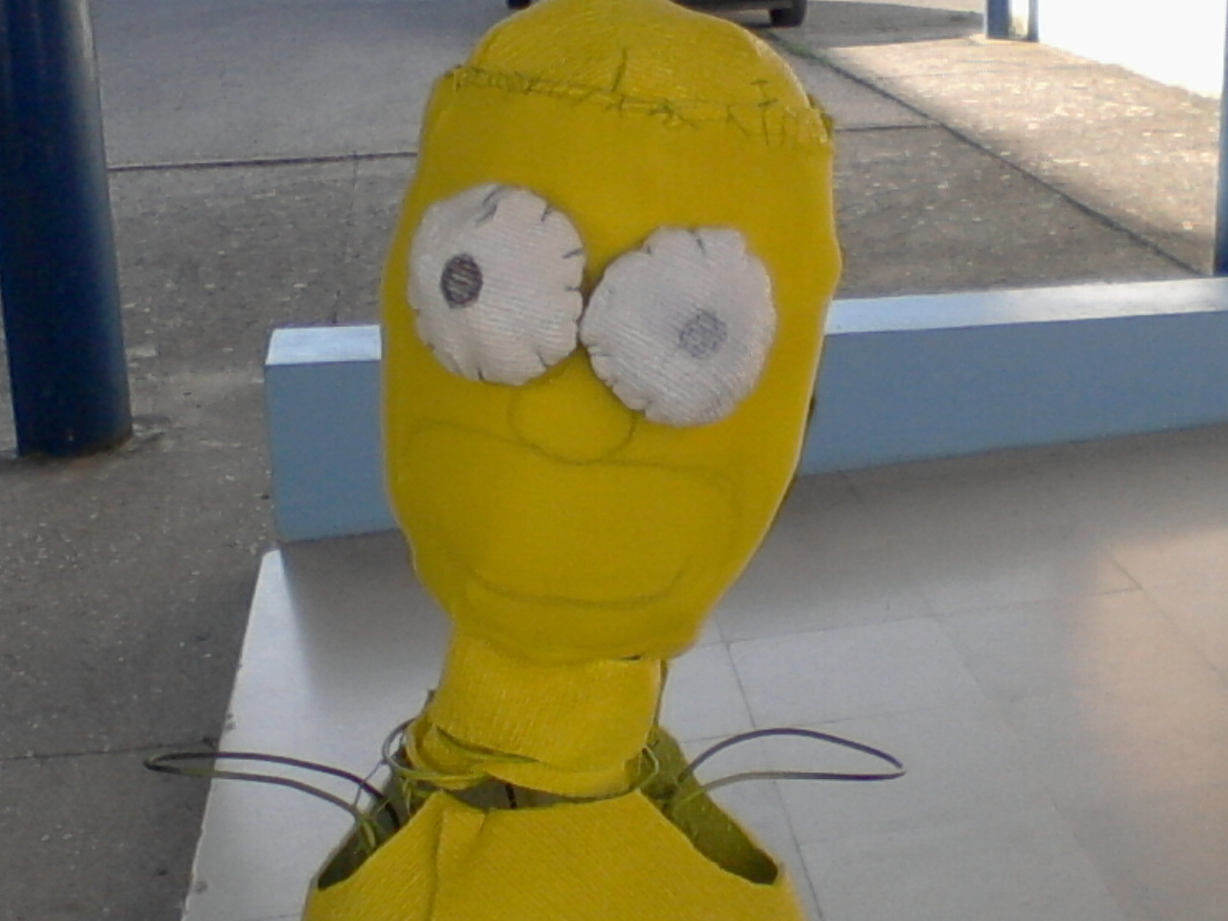
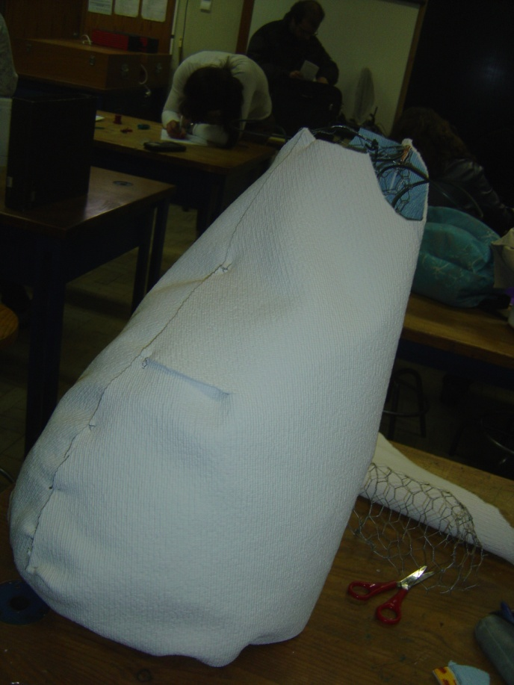
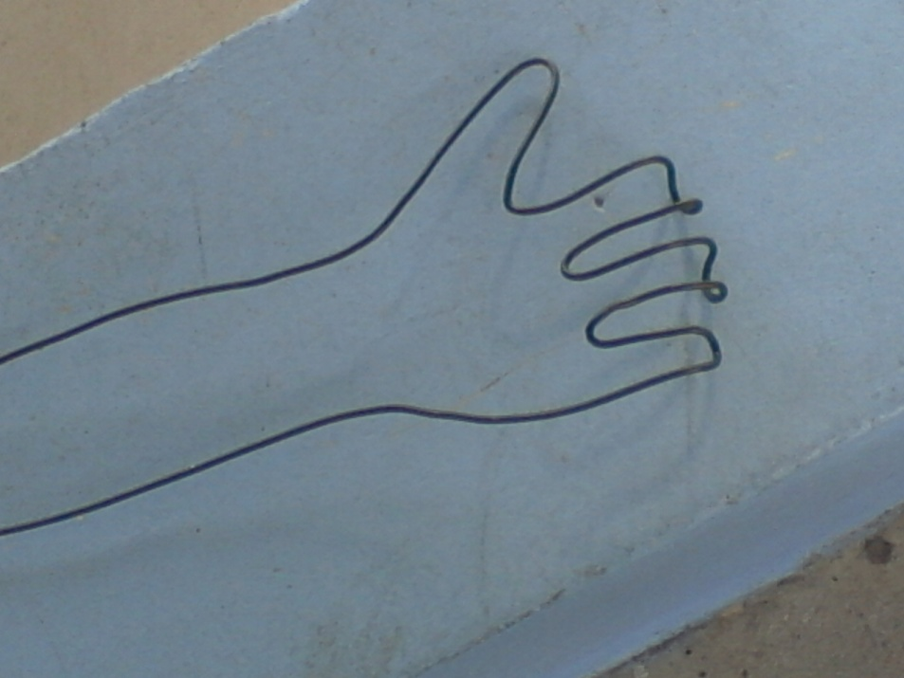
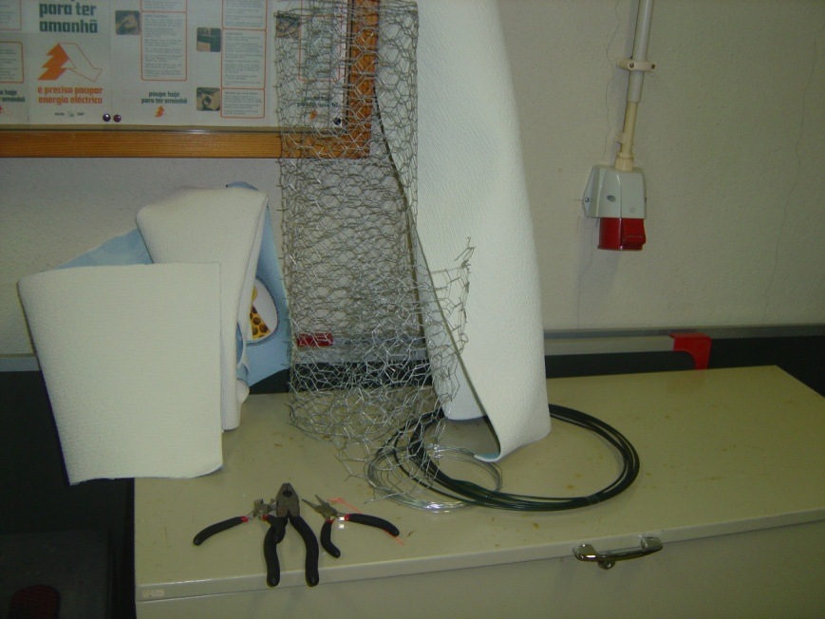
Homer

Slide 9
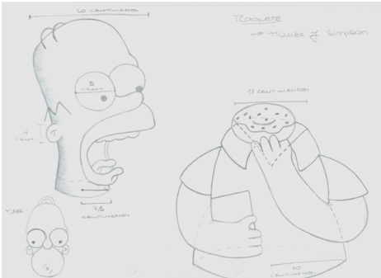

Slide 10
Inquéritos
1 - Quais são os 4 sabores perceptíveis?
a) Azedo, Doce, Salgado, Amargo
b) Doce, Saboroso, Ácido, Salgado
c) Doce, Saboroso, Azedo, Salgado
2 - Onde actuam no Homem os sabores?
a) Cérebro
b) Células Nervosas
c) Células Neuroepiteliais

Slide 11
A – Estimulação dos receptores gustativos
B – O sabor é identificado
C – No cérebro, o paladar começa na sensação, na forma de impulsos eléctricos
D – Substância introduzida
E – A sensação é comunicada ao cérebro
a) A, D, E, C, B
b) D, A, E, C, B
c) D, C, E, A, B
Inquéritos
4 - O paladar actua no:
a) Córtex Sensorial Primário
b) Córtex Somatossensorial
c) Córtex Pré-frontal

Slide 12
Inquéritos
5 - Qual dos sentidos está relacionado intimamente com o paladar?
a) Olfacto
b) Visão
c) Tacto

Slide 13
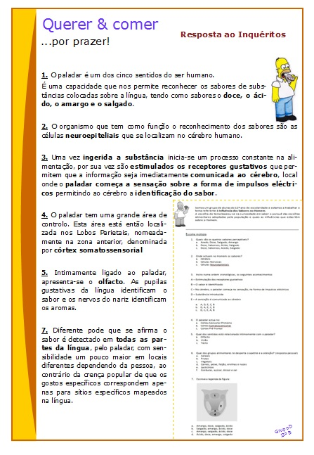
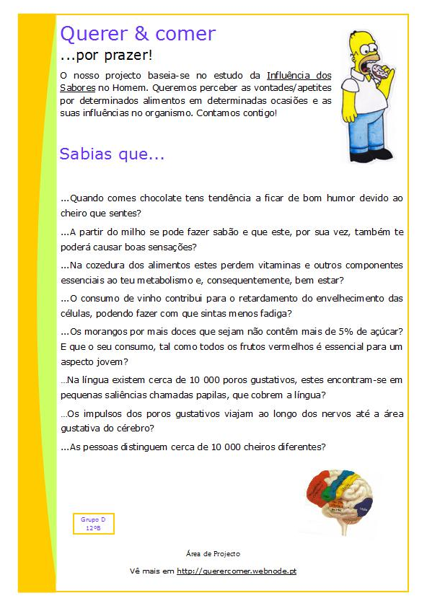
Cartazes

Slide 14
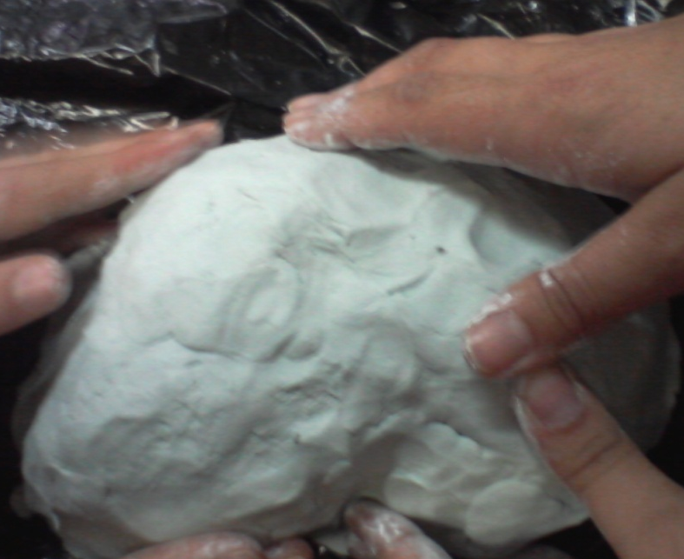
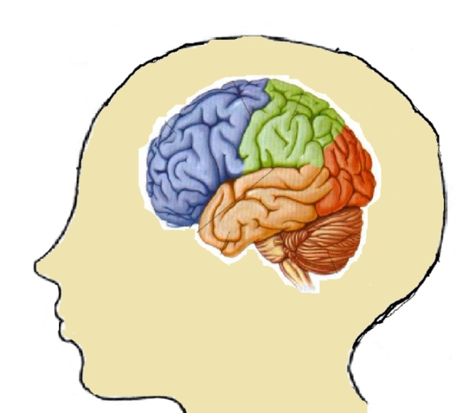
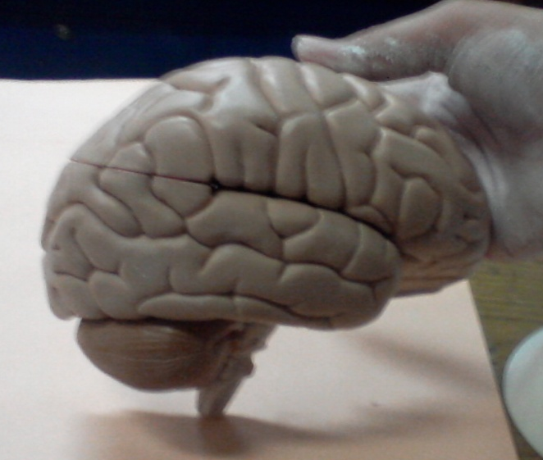
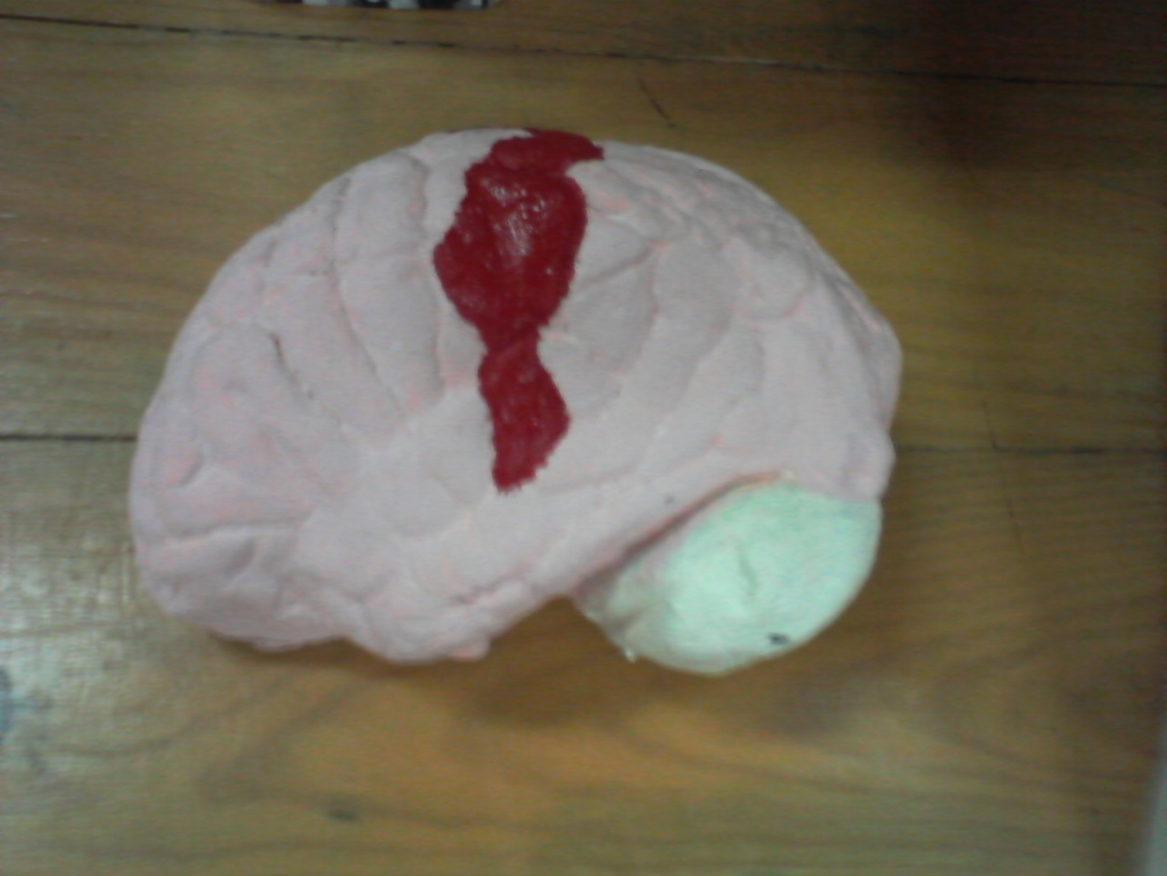
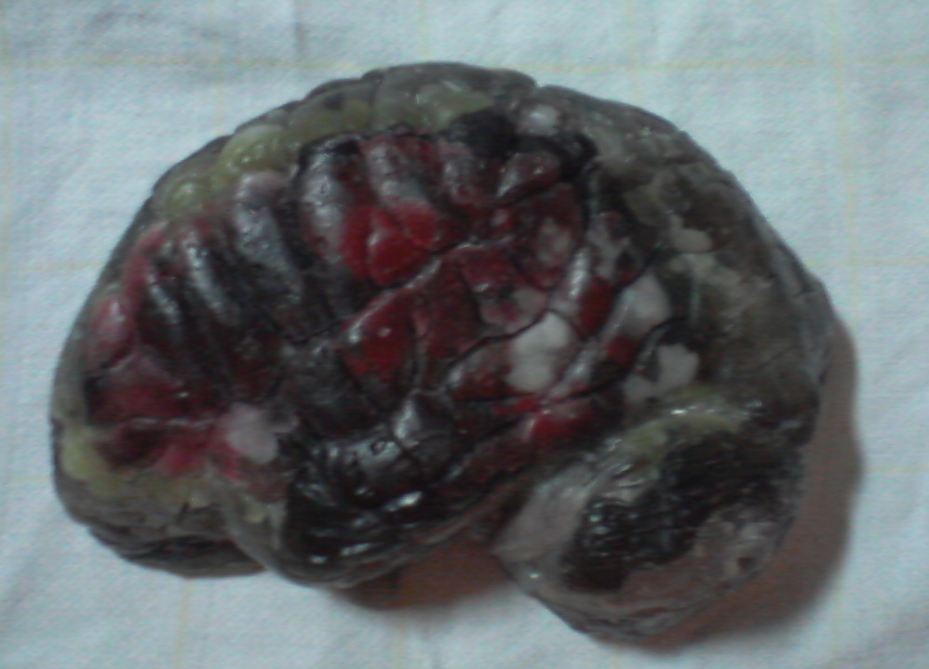
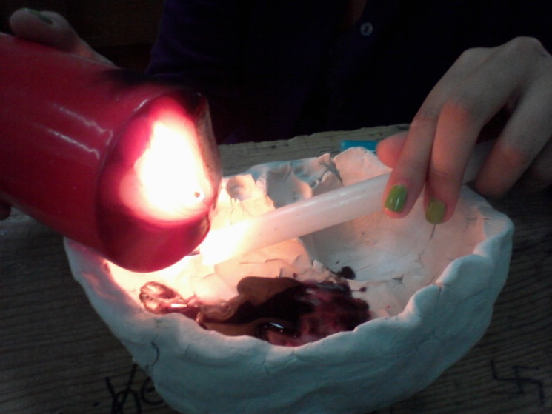
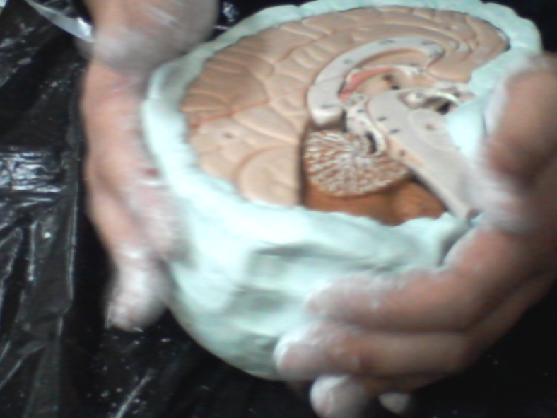
Cérebro

Slide 15

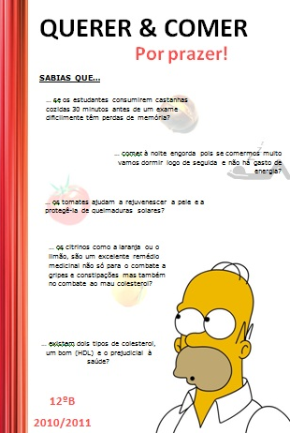
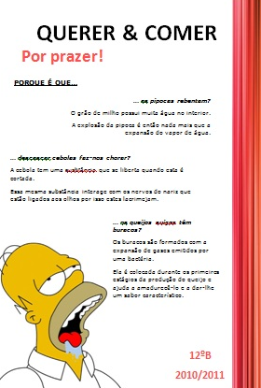
Panfletos

Slide 16
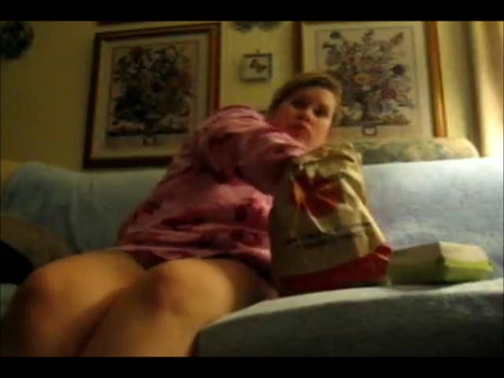
Razões?
Dúvidas?

Slide 17

Bíblia dos sabores

Slide 18




Blog

Slide 19
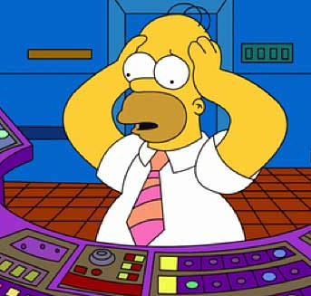
 | Inês | Patrícia | Rita
Entrevista |  | X | X
Pendentes | X | X | X
Dossier | X |  | X
Inquéritos | X | X
Tratamento dos inquéritos | X
Cartazes |  | X | X
Panfletos | X | X
Cérebro | X | X | X
Homer | X | X | X
Blog | X | X | X
Bíblia dos Sabores | X | X | X
Vídeo | X | X | X
Power Point Final |  |  | X
Pesquisa | X | X | X
Blog | X | X | X
Divisão de Tarefas

Slide 20

Material | Custo
Separadores e forro interior do dossier | 7.50€
Fimo para os pendentes | 11€
Inquéritos | 2.10€
”Esponja” de forro do Homer | 9.48€
Rede e arame | 3.92€
Cartazes | 5.60€
Tinta | 5.60 €
Gesso e velas | 5.00€
Leggins | 2.00€
Custos
TOTAL = 52.2€

Slide 21
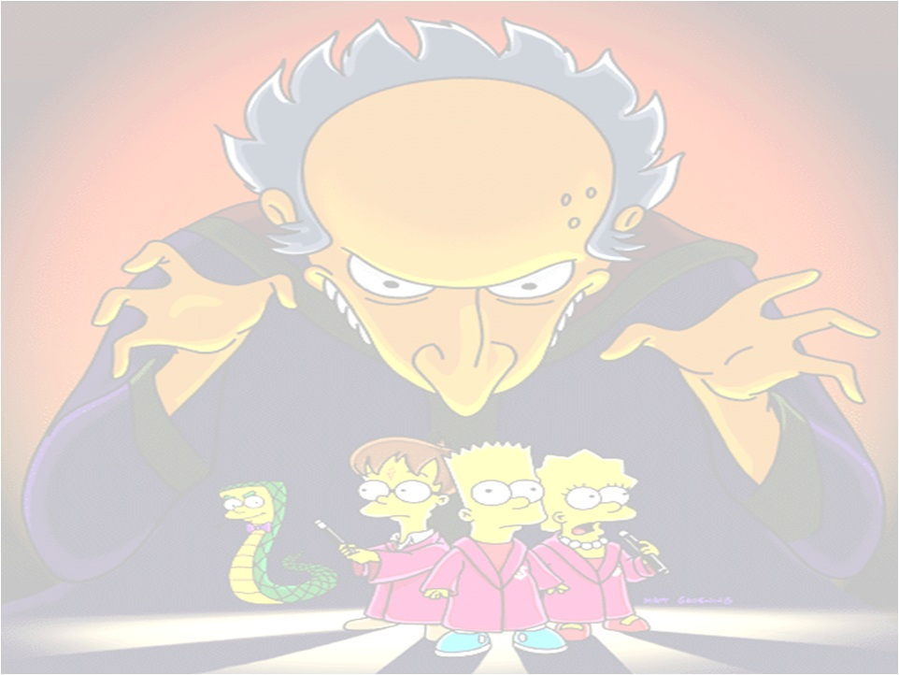
Ambiente de Grupo

Slide 22
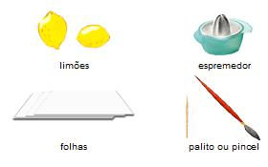

Actividade
Passar cada papel branco por cima de uma vela até que tome um tom castanho;
Juntar os pedaços e montar a mensagem.
“Que o teu alimento seja o teu medicamento” - Hipócrates

Slide 23
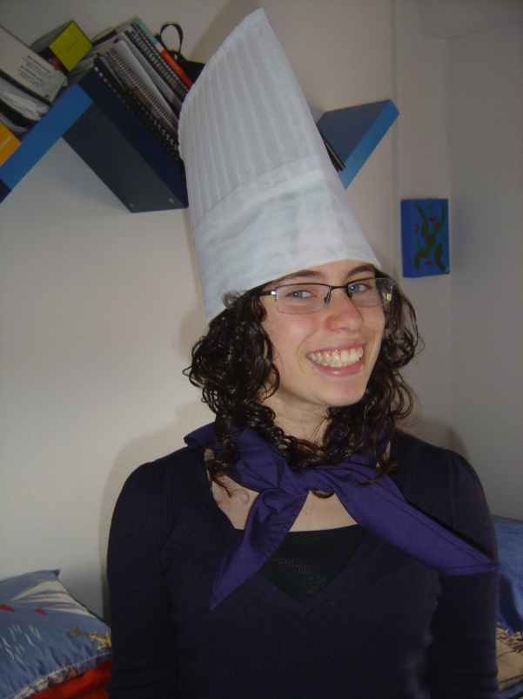
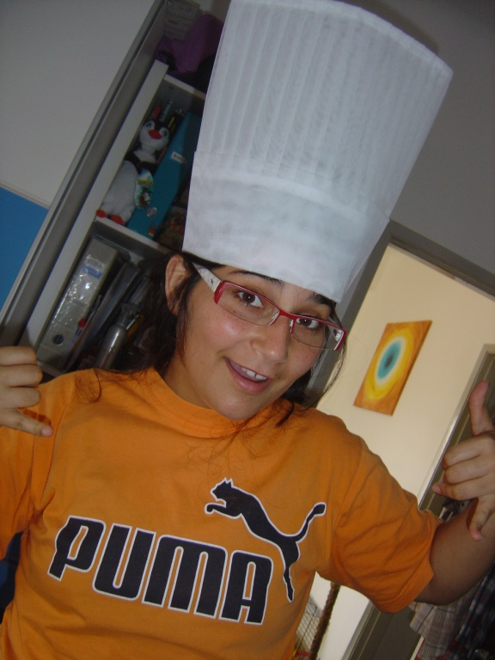
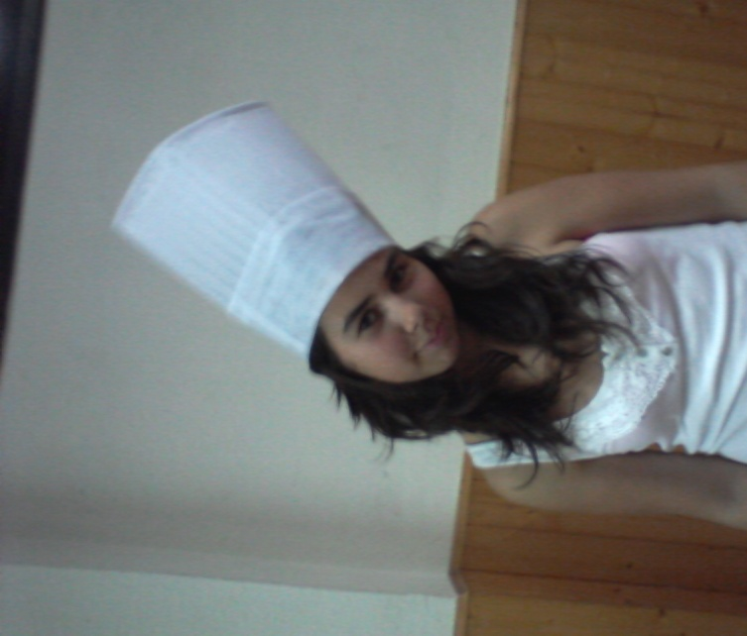
Obrigada!
Grupo D

